Slide 1
Probabilidad y Estadística.
Profesor Ing. Julio Gómez Solano.
Tecnologías de la información.
Colegio Universitario de Cartago.
2020

Slide 2
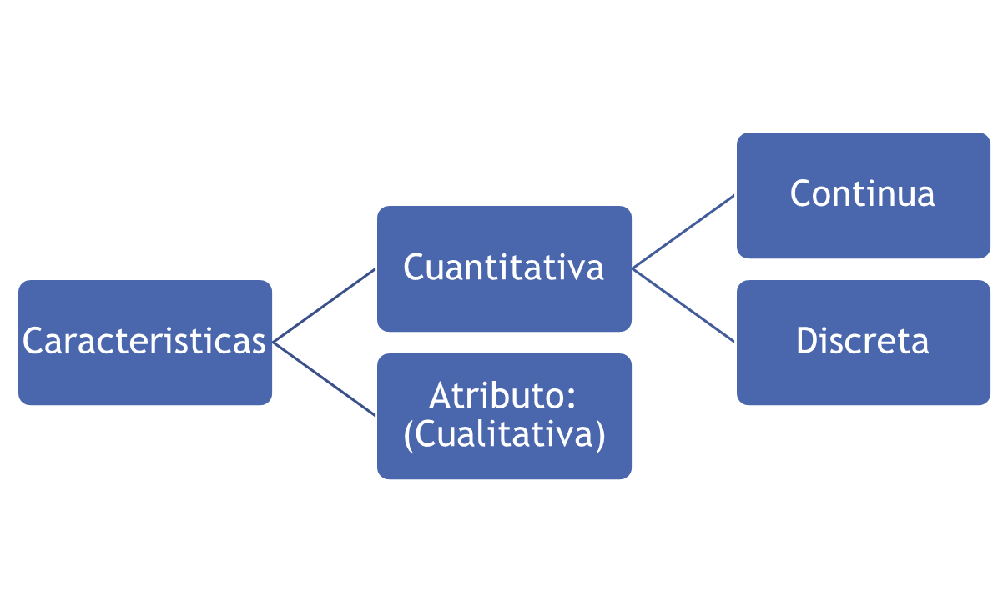

Slide 3
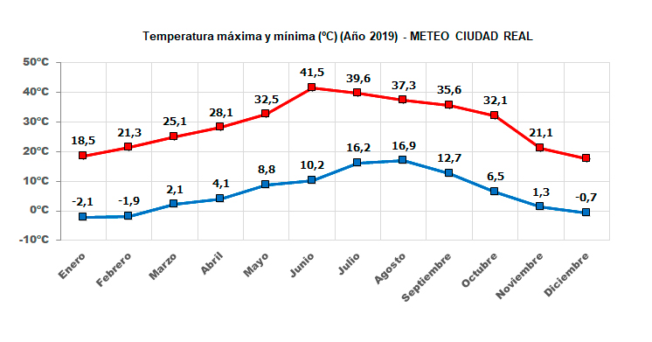
Continuas
Valores dentro de un intervalo de reales.
Ejemplos:
Temperaturas registradas en un observatorio; tiempo en recorrer una distancia en una carrera; contenido de alcohol en un cuba-libre; estatura,
Notes:
Cuando hablamos de números reales nos referimos a decimales,

Slide 4
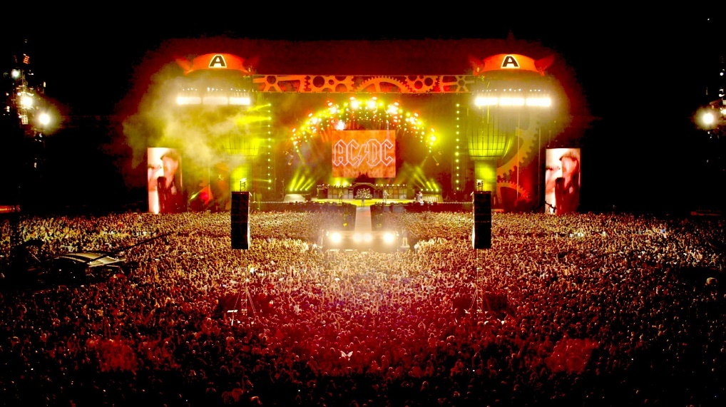
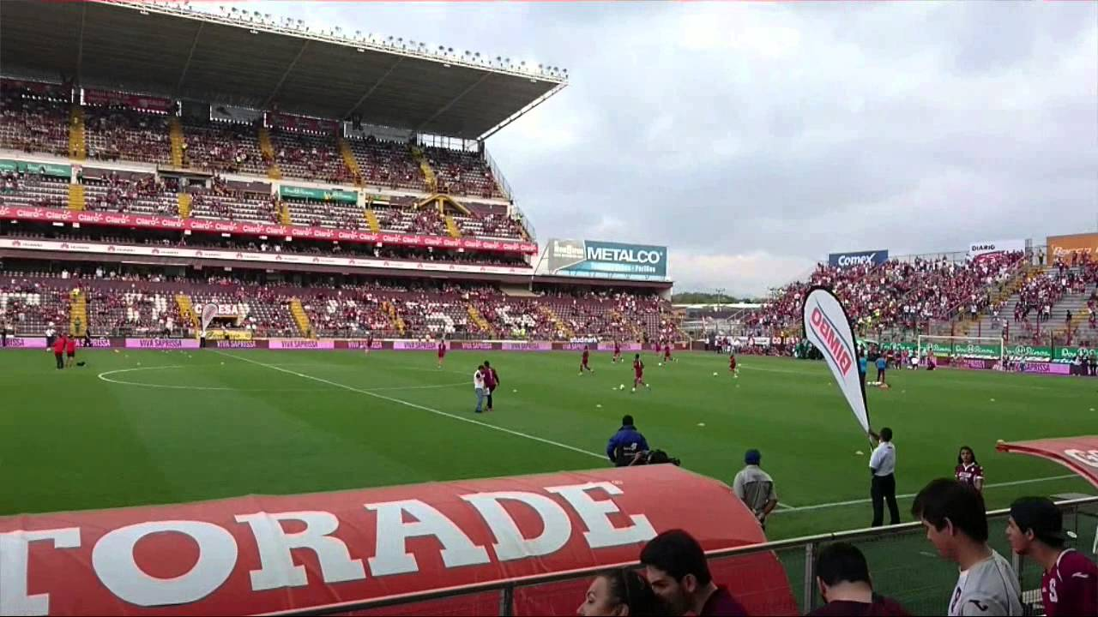
Discretas
Aquellos cuyo valores son numerales.
Notes:
número de empleados de una fábrica; número de hijos

Slide 5
Otros ejemplos:
Unidad Elemental | Características | Unidad de Medida | Observación
Estudiantes | Peso | KG | 78.50
Casa | Valor | $ | 2048
Maquina | Producción diaria | UNIDADES | 18000
Ingeniero | Experiencia | AÑOS | 18

Slide 6


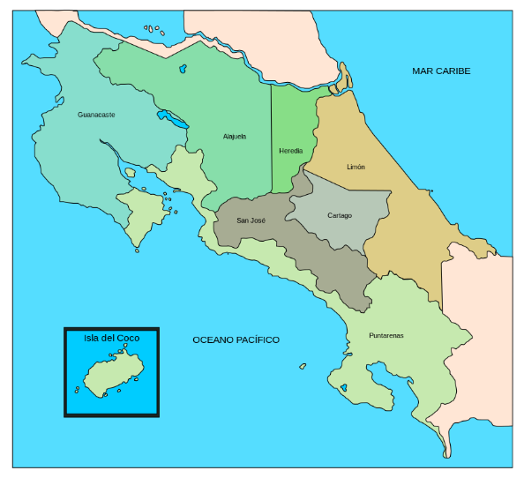
Atributos
Conocidas como categóricas, se refiere a características cualitativas de los elementos.
Notes:
Genero, Tipo de automóvil, lugar de nacimiento, color de cabello

Slide 7
Otros ejemplos:
Unidad Elemental | Características | Observación
Estudiante | Clase Alumno | Regular, Especial, Oyente
Condominio | Condición Alquiler | Con divisiones o sin divisiones
Lavadora | Calidad | Buena o Mala
Persona | Estado Civil | Soltero, Casado, Divorciado, Viudo
Empleado | Opinión del Jefe | EXC, MB, REG, MALO
Educador | Sexo | Masculino, Femenino

Slide 8
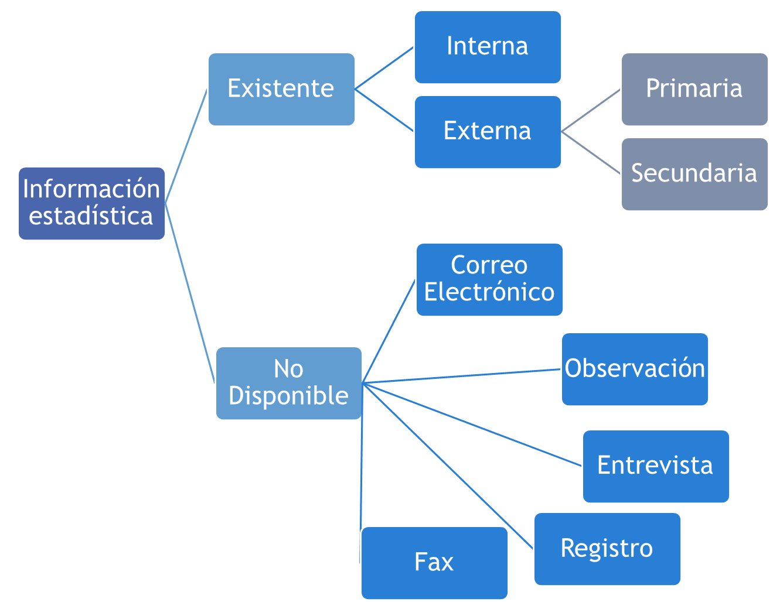

Slide 9
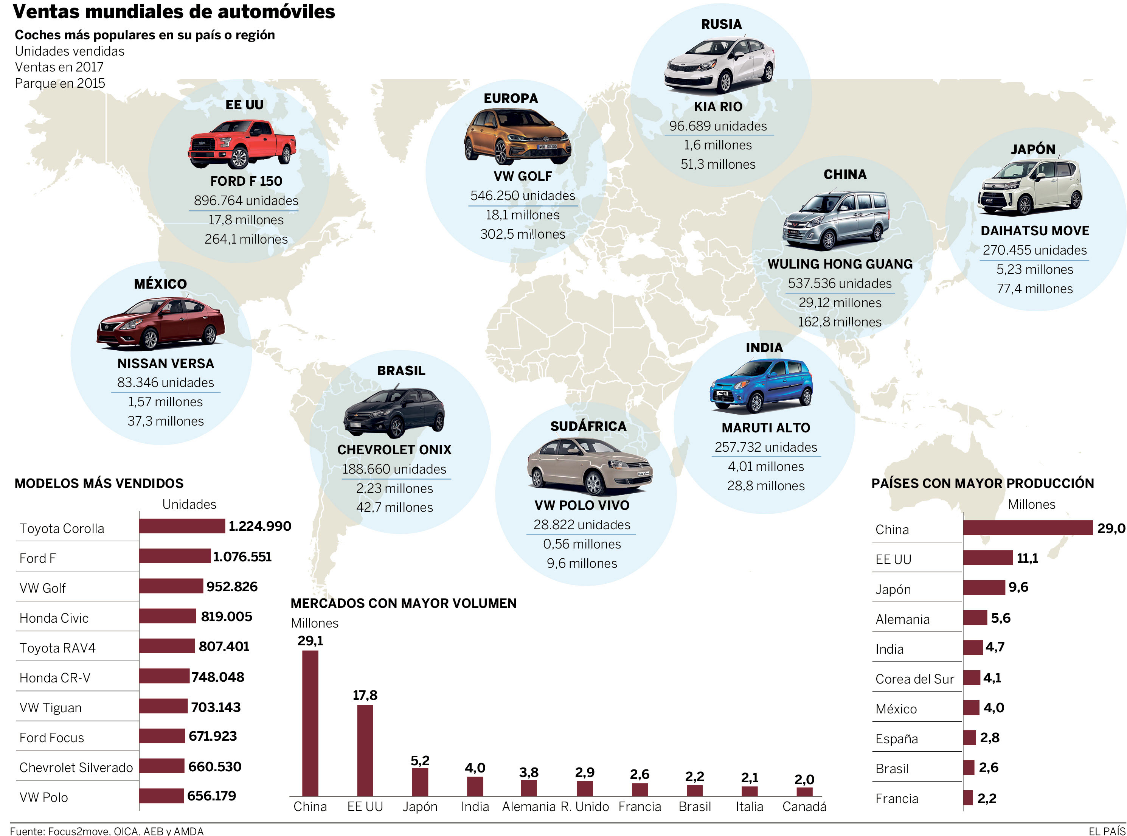
Existente
Notes:
Los datos existen por que un investigador los recopilo o una institución. Y estos datos son recogidos y publicados regularmente.
Ej.: Una empresa lleva un investigación de una producción y puede dar fe de “A” cantidad de producto de “B” fecha.

Slide 10


Existente se divide en Interna
Cuando las empresas, instituciones o personas tienen la información recopilada previamente.
Notes:
Ej.: La información mensual de monitores de los últimos tres periodos fiscales de una empresa que crea monitores

Slide 11
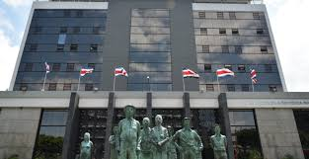

Externa
Externa Primaria: Cuando la información es recopilada por ella misma y son entes designados para esa misión.
Ejemplo:
Notes:
El Banco Central de CR para efectos de la teoría monetaria y balances de pagos en el país.

Slide 12


Externa
Externa Secundaria: cuando la fuente toma y transmite estadísticas recogidas originalmente por otros.
Ejemplo:
Notes:
Ej.: Los periódicos toman datos de investigaciones estadísticas realizadas por empresas, para resaltar o divulgar la noticia

Slide 13

No disponible
Notes:
Se refiere a la información que no esta disponible en el medio. Se debe de recabar la información en el campo. Por ejemplo cuando se desea lanzar un producto nuevo al mercado. Se realiza un estudio de mercadeo para medir la posible aceptación o rechazo de producto (Estudio de mercadeo o factibilidad)
No están disponibles deben ejecutarse con procedimiento para obtenerlas.

Slide 14



Observación
Notes:
1Recogida por el investigador. 2Entrevista Telefónica: Estudia la opinión publica y referencias políticas 3, Entrevista: Se visita con un cuestionario y se realiza presencialmente.

Slide 15


Correo Electrónico - Registro
Notes:
1, Correo Electrónico: Preguntas claras, alto nivel educativo y buen correo 2, Registro: Exclusivo en oficinas publicas.

Slide 16
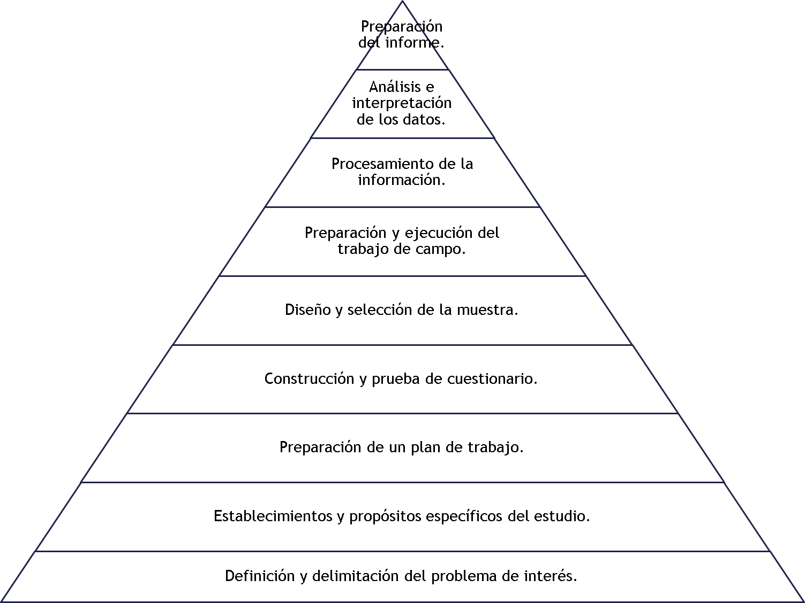
Fases de una Investigación

Slide 17

El cuestionario
Notes:
La preparación de un cuestionario donde aparecen las preguntas de interés
La aplicación de ese cuestionario a los sujetos o informantes, se puede realizar individual o en grupos, ahora también mediante formularios web

Slide 18

Las funciones del cuestionario cuestionario
Obtener las respuestas que suministren los datos necesarios para cumplir con los objetivos de la investigación.
Ayudar al entrevistador en la tarea de motivar al informante para que comunique la información requerida, función que es de suma importancia para obtener información validad y confiable.
Notes:
Punto dos por lo general nosotros vamos a liderar las encuestas por tal motivo debemos dejar clara cualquier dura al entrevistador

Slide 19

Preguntas de la investigación y preguntas del cuestionario
Preguntas de la investigación:
Tema básico que debe aclarar la investigación o encuesta.
Preguntas del cuestionario:
Son las preguntas formuladas a los entrevistados

Slide 20

Las interrogantes son de tipo abstracto y para poder estudiarlas deben ser de tipo concreto.
Problemas de lenguaje.
Problemas de recuerdo
La desconfianza

Slide 21

Muchas Gracias…

